Slide 1
陳姿羽 張彤芸 楊沛樺 林傳為 蔡延任 林澄暉 洪禎成
DD104G3

Slide 2
緣起
UI WIREFRAME
大綱
網站目的
系統發展時程
目標族群
展示流程
網站設計風格
組員介紹
前台架構
人力分工
後台架構
前端及後端技術

Slide 3
緣起
上班族要處理的事情十分繁雜，且每次要處理不一樣的事情都要再另開一個網站或軟體，我們希望能將上班族常用軟體做整合以增加工作效率。

Slide 4
專案管理
1.井然有序的處理專案
2.掌握協作者的進度
3.連動行事曆
網站目的
番茄鐘
1.番茄工作法
2.分析工作效率
商城
提供高質感商品

Slide 5

目標族群
 | 訪客 | 會員 | 後台管理員
平台熟悉度
平台使用量
領域專業度
使用動機 | 找尋工具 簡化工作量 | 管理團隊 提升工作效率 | 管理前台資訊 會員管理

Slide 6
首頁-3D建築
網站設計風格
內頁-簡潔風格
主色
字體
微軟正黑體
思源黑體
Montserrat
#81c7d4
#f8c3cd
輔色
#777777

Slide 7
專案管理
編輯專案
建立專案
完成專案
刪除專案
連動行事曆
編輯卡片
刪除卡片
拖曳卡片
新增卡片
邀請人員
上傳附件
顯示卡片負責人
顯示項目進度
建立待辦項目
設定目標日期
設定番茄鐘
連動行事曆
前台架構
卡片區
專案區

Slide 8
番茄鐘
選擇鈴聲
設定時間
分析使用效率
商城
購買實體商品
會員
註冊會員
登入會員
忘記密碼
寄信告知
修改基本資料
加入購物車
顯示訂單明細
前台架構

Slide 9
後台架構
管理員帳號管理
會員帳號管理
商城管理
新增管理員
會員帳號查詢
會員帳號停權
商品新增、修改、上下架
管理員帳號停權

Slide 10








前端 | 後端
前端及後端技術

Slide 11
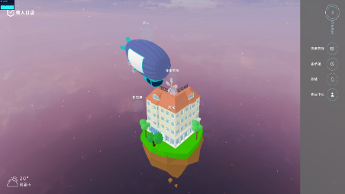
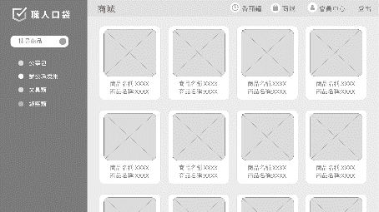
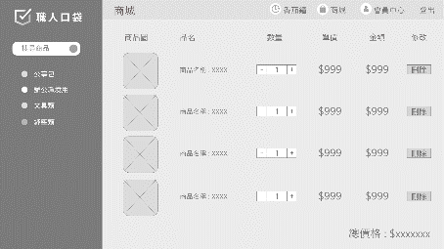
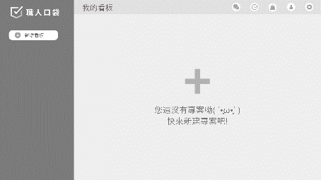
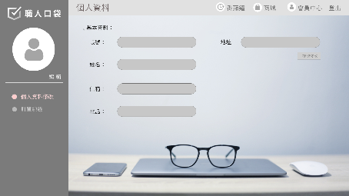
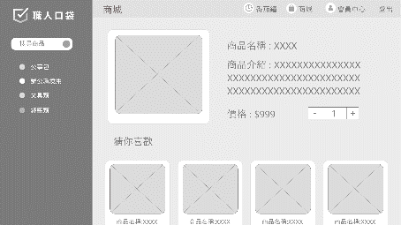
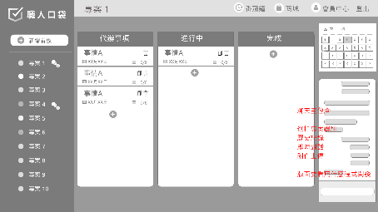
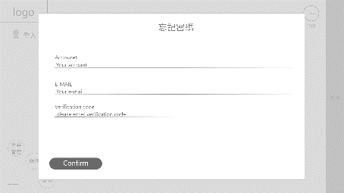
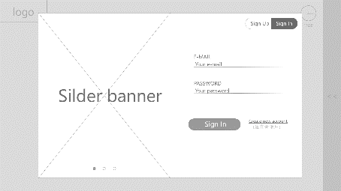
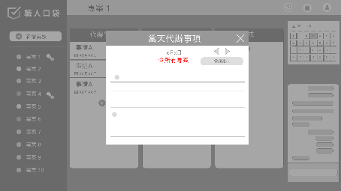
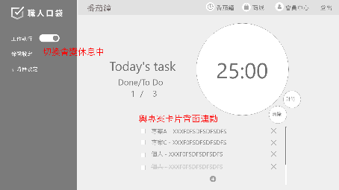
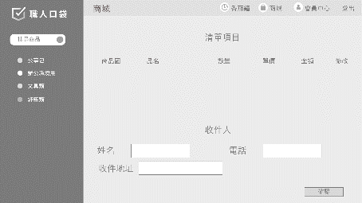
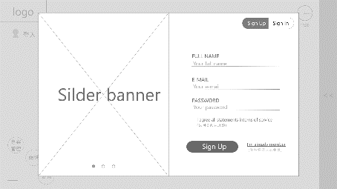
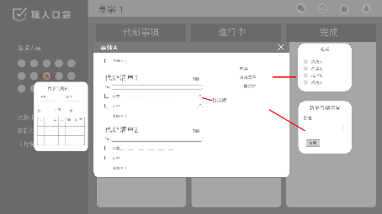
UI WIREFRAME

Slide 12
工作 / 週別 | 一 | 二 | 三 | 四 | 五 | 六 | 七 | 八 | 九 | 十 | 十一 | 十二
企劃提案
報告題目及功能架構
業務流程圖
檢查 Use Case Diagram
提出網站設計風格
檢查ERD (Class Diagram)
檢查 Use Case Description
確認網站風格及切版RWD
期中驗收
進度檢視與問題解決
成果展示
系統發展時程
11/11-11/17
11/20
11/20-11/26
11/26-12/2
11/26-12/2
12/5
12/5
12/5-12/26
12/26
12/26-1/21
2/3

Slide 13
首頁
未登入各功能介紹
註冊一個帳號
邀請訊息展示
已登入首頁
各功能介紹
展示流程
專案管理頁面
現有專案
各功能介紹
行事曆
功能介紹
已完成專案
各功能介紹
番茄鐘頁面
待辦清單連動
番茄鐘
功能介紹
分析表介紹
商城頁面
購物車頁面
會員訂單頁面
會員管理頁面
後台頁面
後台會員管理
後台商城商品
後台訂單管理

Slide 14

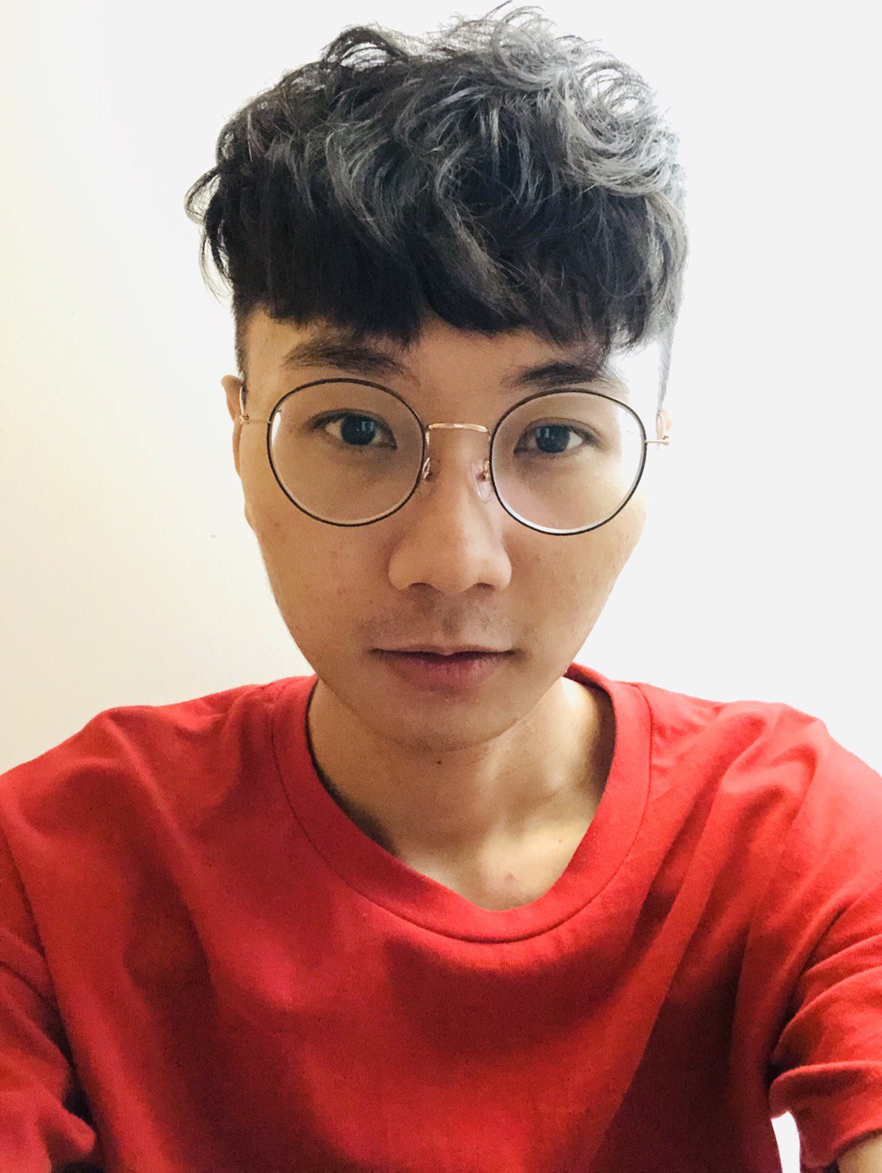
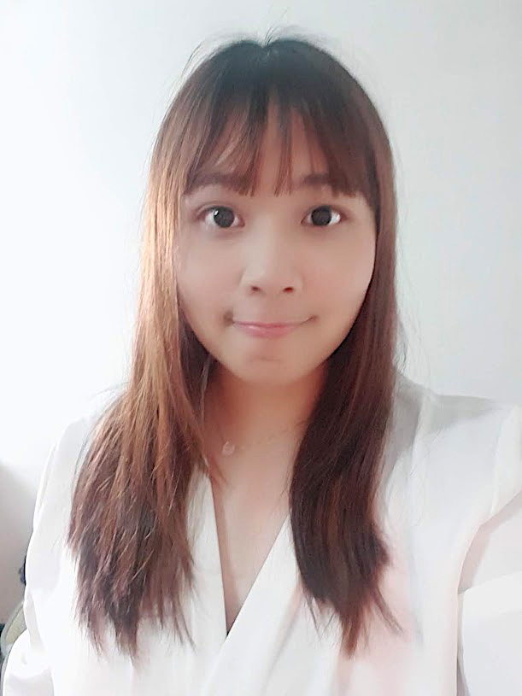
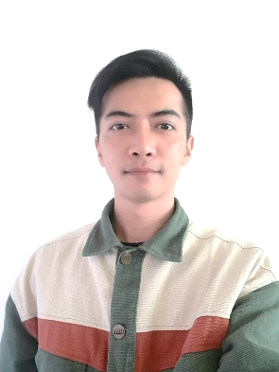
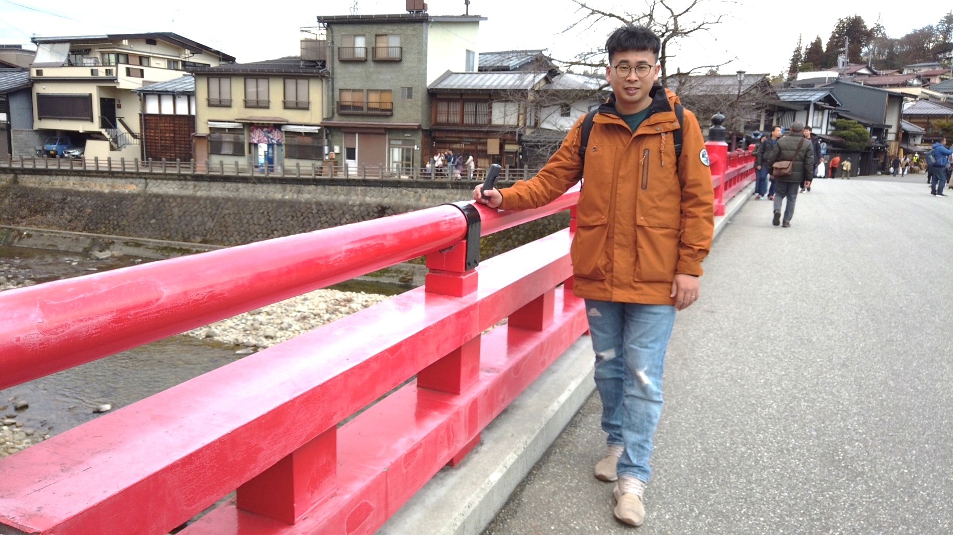
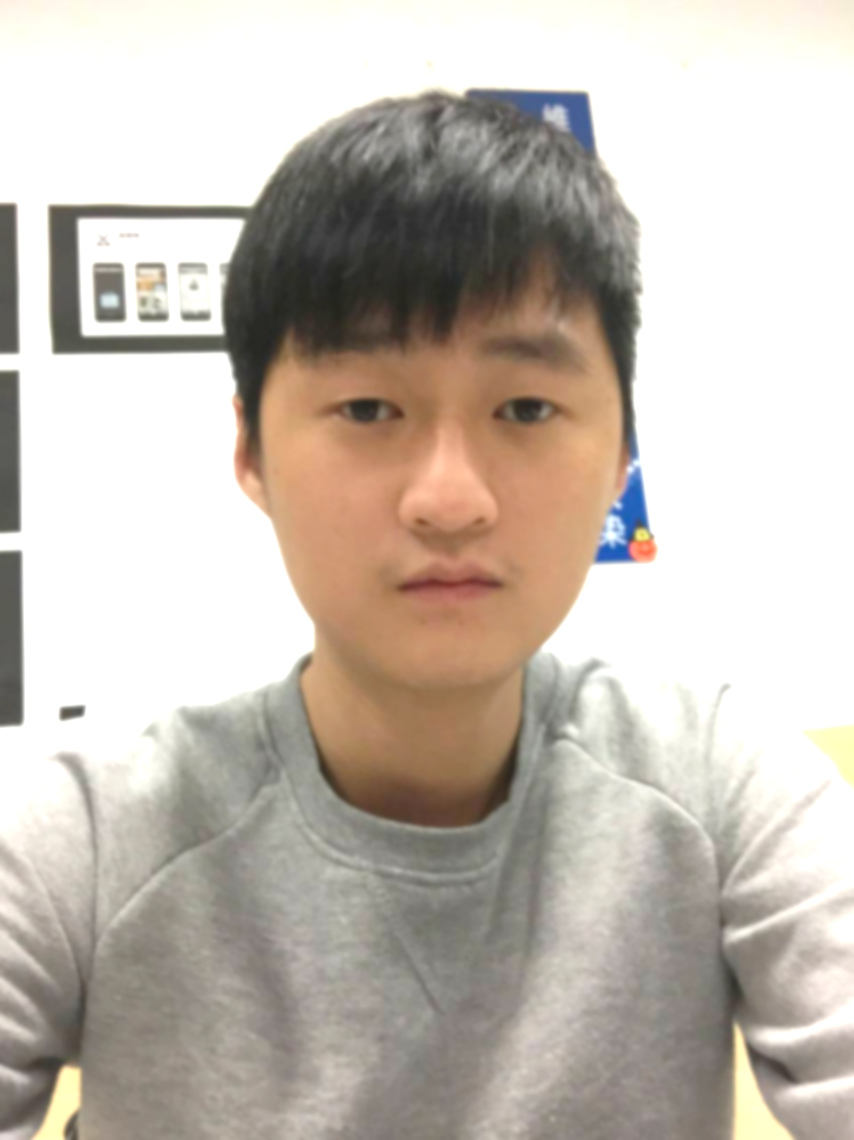
組員介紹
陳姿羽
組長 簡報達人
專案管理負責人
楊沛樺
張彤芸
洪禎成
首頁、會員專區
夢想全端
商城負責人
注重美感、細節
專案管理負責人
熱心助人小幫手
林傳為
蔡延任
林澄暉
訂單負責人
購物車負責人
3D建模高手
番茄鐘負責人

Slide 15


人力分工-1
 | 楊沛樺 | 陳姿羽 | 洪禎成 | 林澄暉 | 張彤芸 | 蔡延任 | 林傳為
設計 | 首頁 網站整體風格規劃設計 會員專區頁 後台登入頁 | 專案管理頁 邀請人員 卡片連動行事曆 | 專案管理頁 邀請人員 卡片連動行事曆 | 番茄鐘頁 分析表設計 | LOGO製作 PPT設計 識別證設計 海報設計 商城 | 首頁3D建模 購物車 公版元件設計 | 訂單頁 網站須知頁 登入註冊頁 開發人員介紹頁
系統分析 | 全員
資料庫 | 全員
PPT | 協作 | 主要負責人 | 協作 | 協作 | 主要負責人 | 協作 | 協作
姓名
工作

Slide 16
人力分工-2
 | 楊沛樺 | 陳姿羽 | 洪禎成 | 林澄暉 | 張彤芸 | 蔡延任 | 林傳為
前端 | 前導頁 首頁 內頁公版 會員專區 網站整合 後台登入頁 | 專案管理頁 邀請人員 卡片連動行事曆 | 專案管理頁 邀請人員 卡片連動行事曆 | 番茄鐘頁 分析表設計 | 商城頁 後台頁 | 購物車 公版元件設計 | 訂單頁 網站須知頁 登入註冊頁 開發人員介紹頁
後端 | 會員登入頁 會員註冊頁 後台登入頁 後台管理員 後台會員 | 專案管理頁 行事曆 | 專案管理頁 行事曆 | 番茄鐘分析表 | 商城商品新增、 修改、上下架 | 後台訂單管理 | 後台訂單管理
姓名
工作

Slide 17
報告結束
Thanks for your attention.

